Slide 1
Evolución de la pobreza monetaria en Colombia: Un análisis de descomposiciones
Tesista: Juan Menduiña
Director: Javier Alejo
Co-Director: Leonardo Gasparini
Defensa de Tesis
Maestría en Economía
Universidad Nacional de La Plata
Mayo 2022
Notes:
Hola a todos y todas. Mi nombre es Juan Menduiña y este video constituye la defensa de mi trabajo de tesis de la Maestría en Economía, titulado “Evolución de la pobreza monetaria en Colombia: Un análisis de descomposiciones”, dirigido por Javier Alejo y codirigido por Leonardo Gasparini.

Slide 2
Contenido de la presentación
Motivación
Datos y estadísticas descriptivas
Metodología
Principales resultados
Comentarios finales
Notes:
Bueno, ésta es la hoja de ruta que vamos a seguir a lo largo de la presentación:
Motivación.
La descripción de la fuente de datos y algunas estadísticas descriptivas.
Metodología.
Principales resultados.
Y, finalmente, algunos comentarios finales.

Slide 3
Motivación
La pobreza monetaria en Colombia se ha reducido de manera significativa en las últimas dos décadas. Sin embargo, su distribución a lo largo de los territorios sigue siendo bastante heterogénea. La diferencia en las tasas de incidencia de la pobreza monetaria entre áreas rurales y ciudades grandes y pequeñas es amplia.
Debido a estas heterogeneidades, entender los factores asociados a la dinámica de la pobreza monetaria desde una perspectiva agregada y regional es fundamental para la construcción de la política pública nacional.
Siendo así, el objetivo de este trabajo fue estudiar la influencia que han tenido, por un lado, el crecimiento de los ingresos, los cambios distributivos y la variación de los precios locales y, por otro lado, las características económicas y sociodemográficas de los hogares sobre la evolución de la pobreza monetaria en Colombia durante el período 2002-2018, considerando la heterogeneidad a lo largo del país.
Notes:
Como veremos más adelante, en Colombia, la pobreza monetaria se redujo de manera significativa en las últimas dos décadas, al unísono con lo acontecido en la mayoría de los países de la región. Sin embargo, al observar las tasas de incidencia de la pobreza monetaria, se tienen importantes diferencias entre áreas rurales y ciudades grandes y pequeñas.
Es así que entender los factores asociados a la dinámica de la pobreza monetaria desde una perspectiva agregada y regional es de gran relevancia para la política pública colombiana.
Siendo así, en este trabajo, nos propusimos estudiar la influencia que han tenido, por un lado, el crecimiento de los ingresos, los cambios distributivos y la variación de los precios locales y, por otro lado, las características económicas y sociodemográficas de los hogares sobre la evolución de la pobreza monetaria en Colombia durante el período 2002-2018.

Slide 4
Datos y estadísticas descriptivas
Fuente de datos
Caracterización de los hogares
Evolución de la pobreza monetaria
La información que se utilizará a lo largo de todo el trabajo proviene de los microdatos de la Encuesta Continua de Hogares (ECH) para el período 2002-2005 y de la Gran Encuesta Integrada de Hogares (GEIH) para el período 2008-2018, realizadas por el Departamento Administrativo Nacional de Estadística (DANE). Las cifras entre 2002 y 2005 están empalmadas tomando como referencia la metodología utilizada por la encuesta que se viene aplicando desde 2006 (la GEIH), trabajo realizado por la Misión para el Empalme de las Series de Empleo, Pobreza y Desigualdad (MESEP).
A pesar de que hubo un cambio metodológico entre la ECH y la GEIH, el trabajo de la MESEP hace posible la comparabilidad entre las dos fuentes de datos.
Finalmente, la elección de los años 2002 y 2018 para realizar los estudios de descomposición se debe a que ambos tienen, por un lado, un crecimiento del PBI per cápita acumulado semejante (alrededor de 2% con los dos respectivos años previos) y, por otro lado, inflaciones anuales relativamente bajas.
Notes:
La información que utilizamos a lo largo del trabajo proviene de los microdatos de la Encuesta Continua de Hogares para el período 2002-2005 y de la Gran Encuesta Integrada de Hogares para el período 2008-2018, realizadas por el DANE. Las cifras del período 2002-2005 están empalmadas tomando como referencia la metodología utilizada por la GEIH, trabajo que realizó la MESEP.
Este trabajo realizado por la MESEP de empalmar las bases de ingresos desde 2002 a 2018 hacen posible la comparabilidad entre las dos fuentes de datos.
Finalmente, para realizar los estudios de descomposición, seleccionamos los años que tuvieran, por un lado, un crecimiento del PIB per cápita acumulado semejante y, por otro lado, inflaciones anuales relativamente bajas. Como ejercicio de robustez, además del período 2002-2018, trabajamos también con el período 2005-2015, para dirimir los potenciales efectos del éxodo migratorio de venezolanos hacia Colombia a partir del segundo semestre de 2016 en los resultados de las descomposiciones.

Slide 5
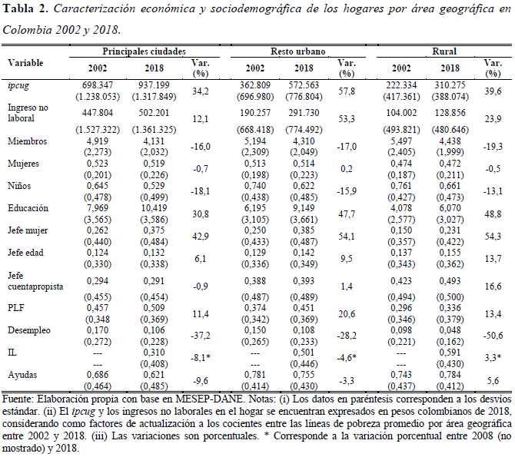
Datos y estadísticas descriptivas
Fuente de datos
Caracterización de los hogares
Evolución de la pobreza monetaria
Notes:
En la Tabla 2 del trabajo, se presentan estadísticas descriptivas sobre las características económicas y sociodemográficas de los hogares, las cuales están relacionadas con la probabilidad de pobreza de los hogares y fueron utilizadas en una de las descomposiciones.
Como áreas geográficas, optamos por discriminar entre los principales centros urbanos, que corresponden a las trece ciudades principales y sus áreas metropolitanas, el resto urbano (es decir, el resto de ciudades y cabeceras urbanas) y, por último, los centros poblados y rural disperso.
A grandes rasgos, lo que se observa en esta tabla es que los menores niveles de ingreso se encuentran en el área rural, al mirar el ingreso per cápita de la unidad de gasto y el ingreso no laboral del hogar.
Luego, observamos que, en comparación a los hogares de las principales ciudades y a los del resto urbano, los hogares rurales tienen, en promedio, mayor cantidad de miembros, considerablemente menos años de educación, una menor tasa de desempleo y es menor la participación laboral femenina, mientras que la informalidad laboral es casi el doble que la correspondiente a los hogares de las principales ciudades.

Slide 6
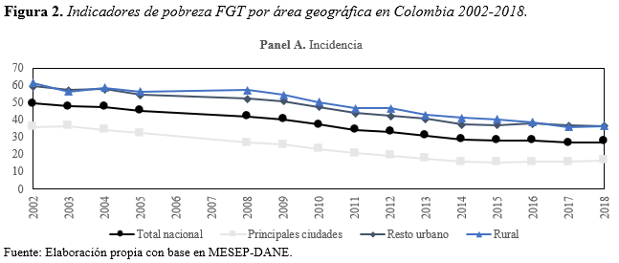
Datos y estadísticas descriptivas
Fuente de datos
Caracterización de los hogares
Evolución de la pobreza monetaria
Importante reducción de la pobreza en todo el período, tanto para el agregado nacional como para las áreas urbanas y el área rural.
La pobreza es notablemente menor en las principales ciudades y el área rural es quien tiene los mayores niveles de pobreza.
Notes:
Al analizar la pobreza monetaria en Colombia entre 2002 y 2018, se observa una reducción significativa en cada una de las áreas geográficas consideradas, tomando cualquier indicador de pobreza FGT, los cuales son los indicadores que se tomaron como referencia en este trabajo.
En el Panel A de la Figura 2, se muestra la incidencia de la pobreza por área geográfica. Para el agregado nacional, en 2002, la incidencia de la pobreza era de alrededor de 50 por ciento y, en 2018, de 27 por ciento. Cuando se desagrega el total nacional, se observa que la pobreza es notablemente menor en las principales ciudades, mientras que el área rural es la que ha tenido los mayores niveles de pobreza.
Estas tendencias son similares cuando se considera cualquier indicador de pobreza FGT, incidencia, brecha o severidad, y también cuando se consideran estos mismos indicadores pero para la pobreza extrema.

Slide 7
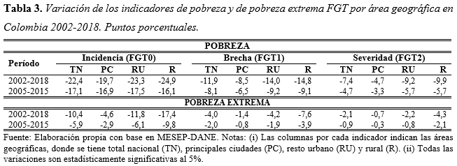
Datos y estadísticas descriptivas
Fuente de datos
Caracterización de los hogares
Evolución de la pobreza monetaria
Las mayores reducciones (en puntos porcentuales) en el período 2002-2018 se tienen en el área rural.
En 2018, para el caso de la pobreza, la incidencia en el área rural fue 2,23 veces la de las principales ciudades, en tanto que, para la pobreza extrema, este valor asciende a 5,31. En 2002, estos valores eran 1,70 y 4,43, respectivamente.
Notes:
En la Tabla 3, se computan las variaciones de los indicadores de pobreza y de pobreza extrema.
Como se puede ver, las mayores reducciones (en puntos porcentuales) se tienen en el área rural. Por ejemplo, la incidencia de la pobreza y de la pobreza extrema se reducen alrededor de 25 y 17 puntos porcentuales, respectivamente.
En esta instancia, es importante notar la gran heterogeneidad imperante en Colombia a nivel regional en términos de pobreza. En 2018, la incidencia de la pobreza en el área rural fue 2,2 veces la de las principales ciudades, mientras que, para la incidencia de la pobreza extrema, este valor asciende a 5,3. En cambio, en 2002, estos valores fueron 1,7 y 4,4, respectivamente, indicando que, si bien la reducción en puntos porcentuales fue mayor en el área rural, la caída relativa fue mayor en las principales ciudades, con lo cual estas brechas en las incidencias entre el área rural y las principales ciudades aumentaron entre 2002 y 2018.

Slide 8
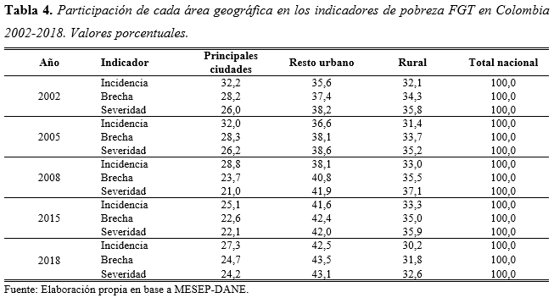
Datos y estadísticas descriptivas
Fuente de datos
Caracterización de los hogares
Evolución de la pobreza monetaria
Notes:
En la Tabla 4, se presenta la participación de cada área geográfica en los indicadores de pobreza FGT.
A pesar de que, en el área rural, vive cerca de una cuarta parte de la población total colombiana, su participación en los indicadores de pobreza es más alta que la de las principales ciudades, donde habita alrededor del 45 por ciento de la población. En línea con esto, un aspecto a destacar es que, en el área rural, se concentra la población de más bajos ingresos, incluso dentro del conjunto de la población pobre, lo que se evidencia en la alta participación de esta área en la severidad de la pobreza.
Si bien, de 2002 a 2015, se redujo la participación en la pobreza de las principales ciudades, de 2015 a 2018, hubo un importante aumento de alrededor de 2 puntos porcentuales. Esto puede ser consecuencia del impacto del éxodo migratorio de venezolanos hacia Colombia a partir del segundo semestre de 2016, suponiendo que estos se ubicaron mayoritariamente en los principales centros urbanos y dada la caída en el salario real horario provocada por el incremento en la oferta laboral en estas regiones más afectadas.

Slide 9
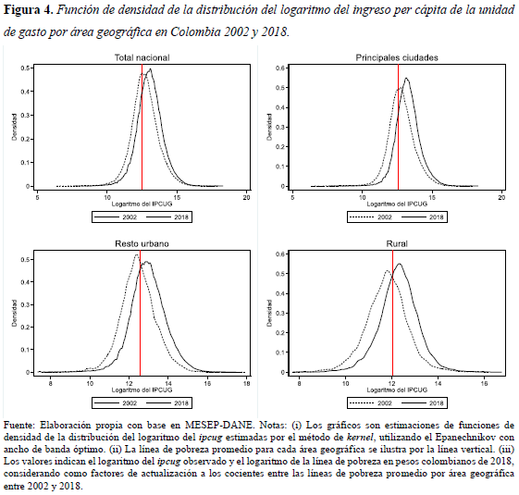
Datos y estadísticas descriptivas
Fuente de datos
Caracterización de los hogares
Evolución de la pobreza monetaria
Notes:
Para una aproximación preliminar a los cambios en la pobreza monetaria explicados por el efecto crecimiento y el efecto redistribución, se muestran funciones de densidad de la distribución del logaritmo del ingreso per cápita considerado, estimadas no paramétricamente por el método de kernel, para cada área geográfica, para los años 2002 y 2018.
Aquí, se observa que, para todas las áreas geográficas, el cambio en la distribución del ingreso per cápita entre 2002 y 2018 se explicó, principalmente, por un desplazamiento hacia la derecha de la función de densidad, sin que cambiara su forma, lo cual daría cuenta de un importante efecto crecimiento en comparación al efecto redistribución.

Slide 10
Metodología
La metodología para estudiar los cambios en la pobreza monetaria en Colombia se divide en dos partes:
En primer lugar, se estudian los determinantes agregados del cambio en la pobreza monetaria, en donde se aplica una descomposición que permite diferenciar entre efecto crecimiento, redistribución y línea de pobreza (Kolenikov y Shorrocks, 2005).
En segundo lugar, se estudian los determinantes sociodemográficos, en donde se analiza la relevancia de las características económicas y sociodemográficas de los hogares en el cambio en la pobreza monetaria, a partir de la combinación de la metodología anterior con la estrategia de reponderación planteada en DiNardo et al. (1996).
A continuación, se describe cada parte de la metodología.
Notes:
La metodología se dividió en dos partes:
En primer lugar, mediante la metodología de descomposición de Kolenikov y Shorrocks (2005), se descompone el cambio en la pobreza en efecto crecimiento, redistribución y línea de pobreza.
En segundo lugar, se combina la metodología anterior con la estrategia de reponderación planteada en DiNardo y otros (1996) para analizar la relevancia de las características económicas y sociodemográficas de los hogares en el cambio en la pobreza monetaria.

Slide 11
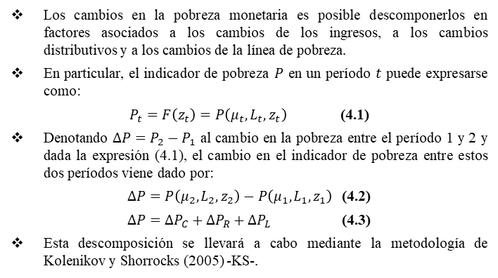
Metodología
Determinantes agregados
Determinantes sociodemográficos
Los cambios en la pobreza monetaria es posible descomponerlos en factores asociados a los cambios de los ingresos, a los cambios distributivos y a los cambios de la línea de pobreza.
En particular, el indicador de pobreza $P$ en un período $t$ puede expresarse como:
$P_{t}=F\left(z_{t}\right)=P\left(μ_{t},L_{t},z_{t}\right)$ (4.1)
Denotando $∆P=P_{2}−P_{1}$ al cambio en la pobreza entre el período 1 y 2 y dada la expresión (4.1), el cambio en el indicador de pobreza entre estos dos períodos viene dado por:
$∆P=P\left(μ_{2},L_{2},z_{2}\right)−P\left(μ_{1},L_{1},z_{1}\right)$ (4.2)
$∆P=∆P_{C}+∆P_{R}+∆P_{L}$ (4.3)
Esta descomposición se llevará a cabo mediante la metodología de Kolenikov y Shorrocks (2005) -KS-.
Notes:
Los cambios en la pobreza monetaria es posible descomponerlos en factores asociados a los cambios de los ingresos, distributivos y de la línea de pobreza.
En particular, el indicador de pobreza $P$ en un período $t$ es función del ingreso medio de los hogares, de la forma de la distribución del ingreso y de la línea de pobreza.
Siendo así, el cambio en este indicador se puede denotar como en la expresión (4.2), que, a su vez, se puede descomponer como en la expresión (4.3), donde, respectivamente, los términos corresponden al “efecto crecimiento”, al “efecto redistribución” y al “efecto línea”. El primero describe el cambio en la pobreza correspondiente al cambio en el ingreso medio (manteniendo constante el nivel de desigualdad y la línea de pobreza), mientras que el segundo describe el cambio en la pobreza correspondiente al cambio en el nivel de desigualdad (manteniendo constante el ingreso medio y la línea de pobreza). Lo análogo para el efecto línea.
Esto lo llevamos a cabo mediante la metodología de descomposición de Kolenikov y Shorrocks (2005). De ahora en adelante, descomposición KS.

Slide 12
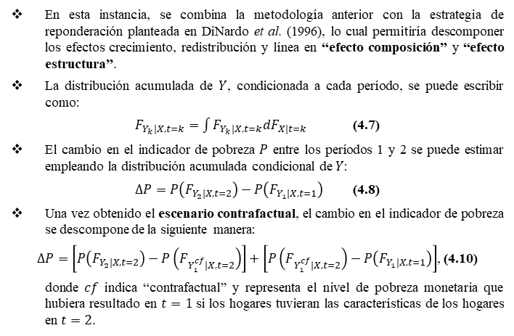
Metodología
Determinantes agregados
Determinantes sociodemográficos
En esta instancia, se combina la metodología anterior con la estrategia de reponderación planteada en DiNardo et al. (1996), lo cual permitiría descomponer los efectos crecimiento, redistribución y línea en “efecto composición” y “efecto estructura”.
La distribución acumulada de $Y$, condicionada a cada período, se puede escribir como:
$F_{Y_{k}|X,t=k}=\int{F_{Y_{k}|X,t=k}dF_{X|t=k}}$ (4.7)
El cambio en el indicador de pobreza $P$ entre los períodos 1 y 2 se puede estimar empleando la distribución acumulada condicional de $Y$:
$∆P=P\left(F_{Y_{2}|X,t=2}\right)−P\left(F_{Y_{1}|X,t=1}\right)$ (4.8)
Una vez obtenido el escenario contrafactual, el cambio en el indicador de pobreza se descompone de la siguiente manera:
$∆P=\left[P\left(F_{Y_{2}|X,t=2}\right)−P\left(F_{Y_{1}^{cf}|X,t=2}\right)\right]+\left[P\left(F_{Y_{1}^{cf}|X,t=2}\right)−P\left(F_{Y_{1}|X,t=1}\right)\right]$, (4.10)
donde $cf$ indica “contrafactual” y representa el nivel de pobreza monetaria que hubiera resultado en $t=1$ si los hogares tuvieran las características de los hogares en $t=2$.
Notes:
Por otro lado, para profundizar sobre el papel de los determinantes sociodemográficos, se estudia el cambio en la pobreza monetaria a partir de la combinación de la metodología anterior con la estrategia de reponderación planteada en DiNardo y otros (1996). Esta combinación metodológica permitiría descomponer los efectos crecimiento, redistribución y línea en “efecto composición” y “efecto estructura”.
Para empezar, podemos plantear la función $F$ como la función de distribución que describe la relación entre el ingreso per cápita de la unidad de gasto y un vector de características económicas y sociodemográficas del hogar. A su vez, la variable binaria $t$ es indicativa del período.
Siendo así, el cambio en el indicador de pobreza se puede estimar como en la expresión (4.8).
Este cambio, a su vez, puede surgir debido a diferencias en la distribución de las características observadas de los hogares de uno a otro período (es decir, el efecto composición) o a diferencias en la relación entre $Y$ y $X$ (es decir, el efecto estructura). Esto se puede ver en la expresión (4.10), en donde, luego de estimar el escenario contrafactual, el primer término representa el efecto estructura y el segundo término el efecto composición.

Slide 13
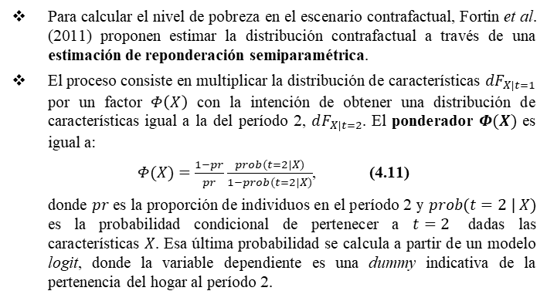
Metodología
Determinantes agregados
Determinantes sociodemográficos
Para calcular el nivel de pobreza en el escenario contrafactual, Fortin et al. (2011) proponen estimar la distribución contrafactual a través de una estimación de reponderación semiparamétrica.
El proceso consiste en multiplicar la distribución de características $dF_{X|t=1}$ por un factor $Φ\left(X\right)$ con la intención de obtener una distribución de características igual a la del período 2, $dF_{X|t=2}$. El ponderador $Φ(X)$ es igual a:
$Φ(X)=\frac{1−pr}{pr}\frac{prob(t=2|X)}{1−prob(t=2|X)}$, (4.11)
donde $pr$ es la proporción de individuos en el período 2 y $prob(t=2 | X)$ es la probabilidad condicional de pertenecer a $t=2$ dadas las características $X$. Esa última probabilidad se calcula a partir de un modelo logit, donde la variable dependiente es una dummy indicativa de la pertenencia del hogar al período 2.
Notes:
Para calcular el nivel de pobreza en el escenario contrafactual, estimamos la distribución contrafactual a través de una estimación de reponderación semiparamétrica, siguiendo a Fortin y otros (2011).
El proceso, básicamente, consiste en obtener una distribución de características igual a la del período 2, con los parámetros de la distribución del período 1. Para esto, se utiliza el factor phi, que considera la proporción de individuos del período 2 y la probabilidad condicional de pertenecer al período 2 dadas las características observables. En este trabajo, esta probabilidad se calculó a partir de un modelo logit.
A su vez, las variables explicativas utilizadas en este modelo logit fueron: el número de miembros en el hogar, el porcentaje de mujeres en el hogar, una dummy que indica si el hogar tiene algún niño menor a 12 años de edad, los años de educación promedio en el hogar, dummies identificadoras de los hogares con jefes mujeres, jefes con 30 años de edad o menos y jefes cuentapropistas. Además, también se incluyeron las tasas de participación laboral femenina y de desempleo en el hogar, los ingresos no laborales en el hogar y, finalmente, una variable binaria para identificar los hogares que reciben ayudas monetarias.

Slide 14
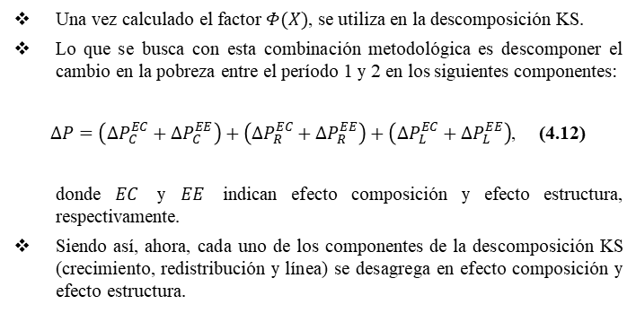
Metodología
Determinantes agregados
Determinantes sociodemográficos
Una vez calculado el factor $Φ(X)$, se utiliza en la descomposición KS.
Lo que se busca con esta combinación metodológica es descomponer el cambio en la pobreza entre el período 1 y 2 en los siguientes componentes:
$∆P=\left(∆P_{C}^{EC}+∆P_{C}^{EE}\right)+\left(∆P_{R}^{EC}+∆P_{R}^{EE}\right)+\left(∆P_{L}^{EC}+∆P_{L}^{EE}\right)$, (4.12)
donde $EC$ y $EE$ indican efecto composición y efecto estructura, respectivamente.
Siendo así, ahora, cada uno de los componentes de la descomposición KS (crecimiento, redistribución y línea) se desagrega en efecto composición y efecto estructura.
Notes:
Una vez que se calcula el factor phi, lo utilizamos en la descomposición KS.
Esto da como resultado que el cambio en la pobreza, ahora, se puede descomponer como en la expresión (4.12), donde se puede ver que los componentes crecimiento, redistribución y línea se desagregan en efecto composición y efecto estructura.

Slide 15
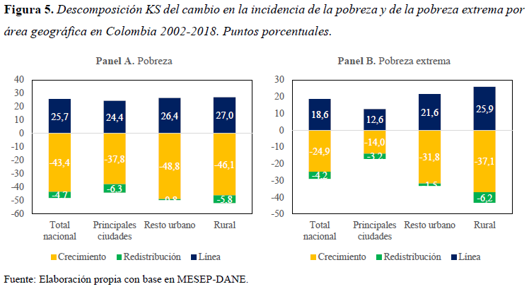
Resultados
Determinantes agregados
Determinantes sociodemográficos
Notes:
La Figura 5 del trabajo resume los resultados correspondientes a la descomposición KS, para la incidencia de la pobreza y la incidencia de la pobreza extrema.
En el trabajo, también, se considera el período 2005-2015 para tener en cuenta los potenciales efectos del éxodo migratorio de venezolanos hacia Colombia a partir del segundo semestre de 2016 en los resultados de la descomposición.
Sin embargo, en ambos períodos, se observa algo semejante, y es que la reducción de la pobreza monetaria en Colombia ha estado emparentada, principalmente, con el crecimiento de los ingresos y no tanto con la mejora en su redistribución, con un efecto línea que contrarresta esta caída de la pobreza. Por ejemplo, en el caso de la incidencia de la pobreza para el agregado nacional en el período 2002-2018, el efecto crecimiento es alrededor de 9 veces mayor que el efecto redistribución, lo cual es más claro al ver que el ingreso per cápita de la unidad de gasto promedio real aumentó 43 por ciento en este período, mientras que el Gini sólo se redujo alrededor de 10 por ciento.
Una pequeña comparación entre las áreas geográficas, nos muestra cómo, en el caso de la pobreza extrema, tanto el efecto crecimiento como el efecto redistribución son mayores en el área rural, indicando cómo el crecimiento de los ingresos y la mejora en su redistribución contribuyeron a reducir la pobreza extrema en el área más vulnerable de Colombia en términos de subsistencia mínima.
Las conclusiones son semejantes al mirar la brecha y la severidad de la pobreza y de la pobreza extrema.

Slide 16
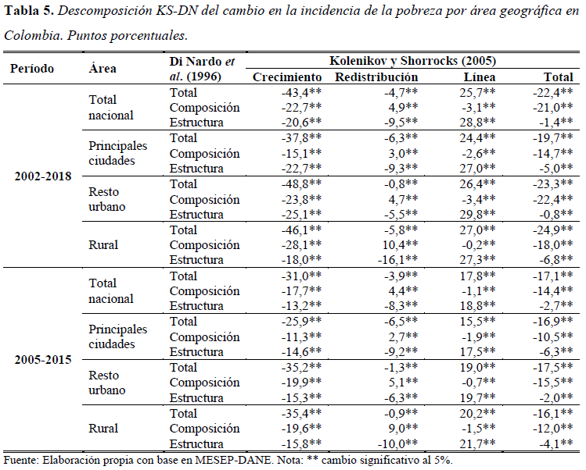
Resultados
Determinantes agregados
Determinantes sociodemográficos
Notes:
En la Tabla 5, además de los resultados de la descomposición KS, se muestra la desagregación de cada uno de los contrafactuales de esta descomposición en efecto composición y efecto estructura, para la incidencia de la pobreza.
Al igual que antes, las conclusiones no son diferentes al hacer el análisis en los distintos períodos considerados.
Al mirar el agregado nacional, observamos que el efecto crecimiento se explica, principalmente, por los cambios en las características de los hogares (es decir, el efecto composición), seguido de los cambios en los parámetros (es decir, el efecto estructura). Esto indica que los cambios conjuntos de las características sociodemográficas observables de los hogares tuvieron un mayor impacto en el efecto crecimiento que los cambios económicos demarcados por la relación entre el ingreso y estas características.
En cambio, en el efecto redistribución, composición y estructura se mueven en dirección contraria. Mientras que el efecto estructura aumenta el impacto de la redistribución sobre la reducción de la pobreza, el efecto composición lo disminuye.
Además, el efecto línea se explica, principalmente, por el efecto estructura (apenas contrarrestado por el efecto composición), lo cual resulta esperable dado que la línea de pobreza es más bien un parámetro y no depende de las características de los hogares.
Por último, cuando miramos el impacto de las características y de los parámetros en el cambio total en la pobreza, se puede ver que éste se explica, notablemente, por el efecto composición, siendo, por ejemplo, 15 veces mayor en el caso del agregado nacional para el período 2002-2018.

Slide 17
Resultados
Determinantes agregados
Determinantes sociodemográficos
Adicionalmente, en el Apéndice A del trabajo, a modo de complementario, se realiza una descomposición RIF (Fortin et al., 2011) para el período 2002-2018, para calcular la contribución, sobre el cambio en la pobreza monetaria, de cada covariable al efecto composición y al efecto estructura.
Variables como los años de educación promedio en el hogar, la tasa de desempleo en el hogar y el número de miembros en el hogar son las más relevantes a la hora de explicar el impacto del efecto composición. En el caso del efecto estructura, la variable más relevante parece ser la dummy que indica si el hogar tiene algún niño menor a 12 años de edad.
Notes:
También, realizamos una descomposición RIF, para poder calcular la contribución de cada covariable al efecto composición y al efecto estructura.
Si bien no se muestran los resultados, se puede mencionar que los años de educación promedio en el hogar, la tasa de desempleo en el hogar y el número de miembros en el hogar son las variables más relevantes a la hora de explicar el impacto del efecto composición, mientras que, en el caso del efecto estructura, la variable más relevante parece ser la binaria que indica si el hogar tiene algún niño menor a 12 años de edad.

Slide 18
Comentarios finales
Principales resultados:
Efectos crecimiento y redistribución redujeron la pobreza, efecto línea tendió a incrementarla.
Efecto crecimiento se explicó, principalmente, por el efecto composición. Efecto redistribución por el efecto estructura. El cambio total en la pobreza por el efecto composición.
Posibles líneas de investigación:
Estudiar los efectos de la migración venezolana sobre los niveles de pobreza monetaria en Colombia.
Estudiar la contribución, sobre el cambio en la pobreza monetaria, de cada covariable al efecto composición y al efecto estructura, para cada uno de los componentes de la descomposición KS, explorando cómo obtener las RIF correspondientes a cada uno de estos contrafactuales.
Notes:
Bueno, por último, algunos cometarios.
Como principales resultados:
Por un lado, se encontró que los efectos crecimiento y redistribución tendieron a reducir la pobreza, en tanto que el efecto línea tendió a incrementarla, patrón que se mantuvo a lo largo de las diferentes áreas geográficas; en todos los casos, el efecto crecimiento fue superior al efecto redistribución.
Por otro lado, se obtuvo que el efecto crecimiento se explicó, principalmente, por el cambio en las características sociodemográficas de los hogares y el efecto redistribución por el cambio en los parámetros, en tanto que el cambio total en la pobreza se debió, fundamentalmente, al efecto composición.
(3) Por otra parte, consideramos algunas posibles líneas de investigación:
Por ejemplo, sería relevante analizar el impacto sobre la pobreza de la caída en el salario real provocada por el incremento en la oferta laboral venezolana. Para esto, en primer lugar, es necesario contar con alguna variable indicativa de si el individuo es migrante venezolano y, luego, realizar alguna descomposición desagregada (por ejemplo, RIF) en donde se pueda analizar la importancia de este efecto en particular sobre la pobreza monetaria en Colombia.
También, por ejemplo, se podría explorar cómo obtener las RIF correspondientes a cada uno de los contrafactuales propuestos por la descomposición KS, para luego estudiar la contribución, sobre el cambio en la pobreza monetaria, de cada covariable al efecto composición y al efecto estructura.

Slide 19
¡ MUCHAS GRACIAS !
Juan Menduiña
menduinajuan@gmail.com
Notes:
Bueno, esto fue todo. Muchas gracias por la atención. Nos vemos el lunes.

